Slide 1
基于MATLAB的数值分析

Slide 2
第一章 Matlab入门
1.1 引言
MATLAB是1984年由美国MathWorks公司的荣誉产品。早在20世纪八十年代中期，MATLAB就曾在我国出现，但真正大规模流行是九十年代中期以后的事。现在，MATLAB已被从事科学研究、工程计算的广大科技工作者、高校师生确认为必须掌握的计算工具，从理论通向实际的桥梁，和最可信赖的科技资源之一。

Slide 3
1.2 MATLAB的操作桌面和启动
一、 MATLAB的启动
二、 MATLAB操作桌面简介
八个常用交互界面
（1） 指令窗（Command Window）
（2） 历史指令窗（Command History）
（3） 当前目录浏览器（Current Directory）
（4） 工作空间浏览器（ Workspace Browser）
（5） 交互界面分类目录窗（ Lauch Pad）
（6） 内存数组编辑器（ Array Editor）
（7） M文件编辑器/调试器（ Editor /Debugger）
（8） 帮助导航/浏览器（ Help Navigator /Browser）

Slide 4
1.3 指令窗简介
一、算术运算符
+ 加法，- 减法， * 乘法，/ 右除， \ 左除， ^ 乘幂
注意：a\b=b/a
二、变量与变量名 (英文，数字，下连符) fe2_a
变量名、函数名是对字母大小写敏感的。变量名的第一个字母必须是英文字母，最多31个字符。
1. 特殊变量：pi ，i(j) ， eps ， inf ，NaN( 非数值）,version
nargin（函数输入自变量数）,nargout （函数输出自变量数） 【例】 type cond
2. 函数名 sin(x),cos(x) ,abs(x),sqrt(x),log(x),log10(x),exp(x)
3. 命令名 if , else , elseif , end , for ,while ,

Slide 5

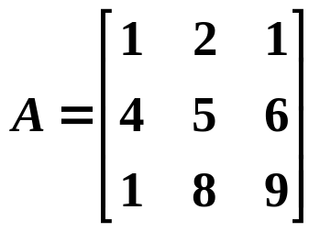
【例】求 的算术运算结果。
(12+2*(7-4))/3^2
ans =
2
【例】简单矩阵 的输入步骤。
AA = [1,2,1; 4,5,6; 1,8,9]
AA =
1 2 1
4 5 6
1 8 9
【例】指令的续行输入
S=1-1/2+1/3- ...
1/4+1/5-1/6+1/7 ...
-1/8
S =
0.6345
【例】矩阵的分行输入。
AA=[1,2,3
4,5,6
7,8,9]
说明 ， ； 续行号 … 的作用(前加空格)

Slide 6
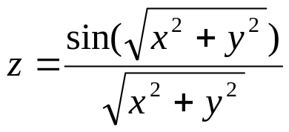


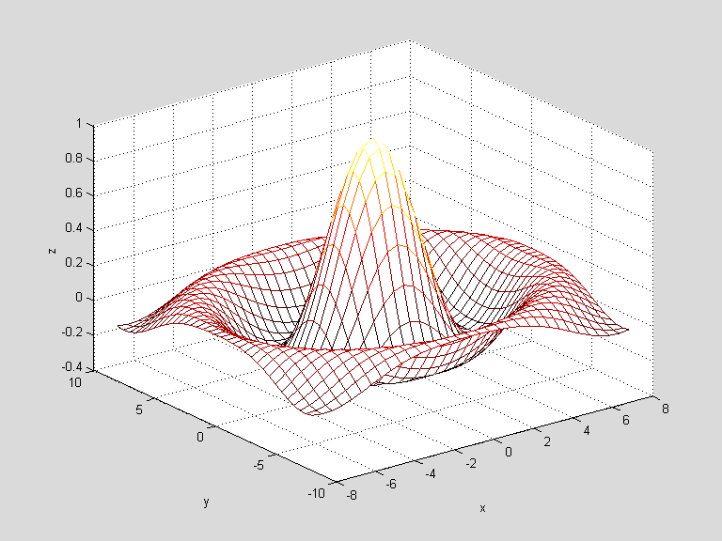
【例】画出 所表示的三维曲面。 的取值范围
是 。
clear;x=-8:0.5:8;
y=x';
X=ones(size(y))*x;
Y=y*ones(size(x));
R=sqrt(X.^2+Y.^2)+eps;
Z=sin(R)./R;
mesh(X,Y,Z);
colormap(hot)
xlabel('x'),ylabel('y'),zlabel('z')

Slide 7
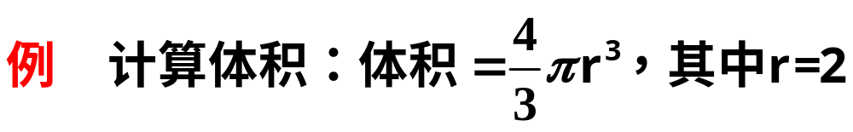
三、指令窗显示方式
缺省显示方式：View---Desktop Layout---Default
四、数据显示格式
（系统默认的数据显示格式是5位short）
format long ,
File----Preferences----Numeric format
指令 | 数字值 | 说明
format short | 3.1416 | 预设的 4 位有效小数位数
format long | 3.14159265358979 | 14 位有效小数位数
format short e | 3.1416e+000 | 4 位有效小数位数加上指数表格式
r=2;
vol=(4/3)*pi*r^3;

Slide 8
五、指令窗的常用控制命令
Cd: 设置当前的工作目录，
clc: 清除指令窗中显示内容，
clear :清除MATLAB工作空间中保存的变量
dir :列出指定目录下的文件和子目录清单，
edit :打开M文件编辑器
Exit，quit：关闭/退出 MATLAB
more：使其后的显示内容分页进行
type :显示指定M文件的内容，
which：指出其后文件所在目录
clf: 清除图形窗
open:
who whos workspace
open变量名,open AA
save load

Slide 9
六、指令窗中指令行的编辑
home ：使光标移到当前行的首端
end ：使光标移到当前行的尾端
Esc：清除当前行的全部内容
Delete：删除光标右边的字符
Backsoace:删除光标左边的字符

Slide 10
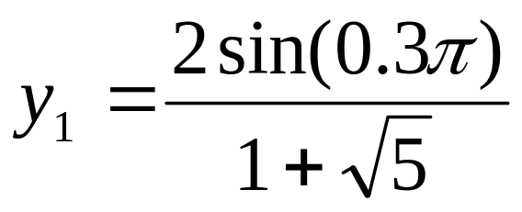
【例】指令行操作过程示例。
（1）若用户想计算 的值，
那么用户应依次键入以下字符
y1=2*sin(0.3*pi)/(1+sqrt(5))
y1 =
0.5000
（2）通过反复按键盘的箭头键，实现指令回调和编辑，进行新的计算。
y2=2*cos(0.3*pi)/(1+sqrt(5))
y2 =
0.3633

Slide 11
1.4 历史指令窗和实录指令diary
一、历史指令窗简介
历史指令行的复制、粘贴、运行(左键双击)
二、实录指令窗 diary
diary my_diary diary off
注：在word下打开，也可加扩展名

Slide 12
1.5 用M文件开发程序
M文件有两种形式：脚本M文件，函数M文件
（1）函数定义行 格式 function y=fun(x)
function [y1,y2]=fun(x,t,a)
function [ ]=fun(x)
(2) H1 行
% 注释语句，用lookfor 只查询 H1 行
(3) 帮助文本
% …... ，用help查询显示
(4) 函数体
(5) 注释语句

Slide 13

例：解二次代数方程 ff.m
函数定义行： function [x1,x2]=ff(a,b,c)
%ff.m:this file is to solve
%algebra equation ax^2+bx+c=0
帮助文本 %a,b,c:input arguments
%x1,x2:output arguments,as are the
%roots of equation
dta=b^2-4*a*c; % calculating
% discriminant
s1=-1*b+sqrt(dta);
s2=-1*b-sqrt(dta);
函数体 %calculation roots of equation
x1=s1/(2*a);
x2=s2/(2*a);

Slide 14
1.6 当前目录浏览器和文件管理
一、Current Directory当前目录浏览器简介
1.用户目录和当前目录设置
(1) 建立用户目录 f:ming
（2）应把用户目录设置成当前目录 cd f:\ming
2.借助当前目录设置浏览器获取M-文件
二、MATLAB搜索路径
pathtool--
File—set path—add folder—ming—确定--save
Path(path,’f:\ming’) 把f:\ming设置在搜索路径的尾端
Path(’f:\ming’, path) 把f:\ming设置在搜索路径的首端

Slide 15
1.7 工作空间浏览器和数组编辑器
一、工作空间浏览器简介
内存变量查阅、显示、保存和
编辑(复制，粘贴，删除）
二、数组编辑器和大数组的输入
三、数据文件的存取
Save filename load filename

Slide 16
【例】数据的存取。（假定内存中已经存在变量X,Y,Z）
（1）建立用户目录，并使之成为当前目录，保存数据
mkdir('c:\','my_dir');
cd c:\my_dir
save saf X Y Z
dir
. .. saf.mat
（2）清空内存，从saf.mat 向内存装载变量Z
clear
load saf Z
who
Your variables are:
Z

Slide 17
1.8交互界面分类目录窗和帮助系统
help子目录名 例：help polyfun
help 函数名 例：help eye
doc 函数名 例：doc eye
Demo
lookfor 关键字 例：help eye

Slide 18
1.9 数组的创建和运算
数组是指由一组实数或复数排成的长方阵列，它可以是一维的“行”或“列”，可以是二维的“矩形”，也可以是三维的“若干维矩形的堆叠”，甚至更高的任意维。
MATLAB精心设计数组和数组运算的目的在于：
（1） 使计算程序简单、易读，使程序指令更接近于教科书上的计算公式；
（2） 提高程序的向量化程度，提高计算效率，节省计算机开销。

Slide 19
一、一维数组变量
1.直接输入向量
》x1=[1 2 4],x2=[1,2,1],x3=[1;2;4]
运行结果
x1 = 1 2 4
    x2 = 1 2 1
    x3 =
    1
    2
    4

Slide 20
2.冒号创建向量
x1=3.4:6.7,
x2=3.4:2:6.7
x3=2.6:-0.8:0
运算结果
x1 =
3.4000 4.4000 5.4000 6.4000
x2 =
3.4000 5.4000
x3 =
2.6000 1.8000 1.0000 0.2000
练习：C(1:2:7)=5;
C( 2:2:7)=1;
D=1:2:7; D(8)=11;

Slide 21
3.生成线性等分向量
指令x=linspace(a,b,n) 在[a,b]区间产生 n 个等分点(包括端点)
x=linspace(0,1,5)
结果
x =
0 0.2500 0.5000 0.7500 1.0000

Slide 22
【例】子数组的赋值 。
rand (‘state’,0)
x=rand(1,5)
x =
0.9501 0.2311 0.6068 0.4860 0.8913
x(3) = 0
x =
0.9501 0.2311 0 0.4860 0.8913
x([1 4])=[1 1]
x =
1.0000 0.2311 0 1.0000 0.8913

Slide 23
4.一维数组的子数组寻访、赋值、添加、提取、
删除、大小
【例】子数组的寻访 。
rand(‘state’,0)
x=rand(1,5)
x =
0.9501 0.2311 0.6068 0.4860 0.8913
x(3)
ans =
0.6068
x([1 2 5])
ans =
0.9501 0.2311 0.8913
x(1:3)
ans =
0.9501 0.2311 0.6068
x(3:end)
ans =
0.6068 0.4860 0.8913
x(3:-1:1)
ans =
0.6068 0.2311 0.9501
x(find(x>0.5))
ans =
0.9501 0.6068 0.8913
x=[2 3];x1=[9,x,5]
y=[2;3];y1=[-1;y;7]
w=y1(3:4)
z=x1
z(3)=[]
length(x1)
size(y1)

Slide 24
5.向量的运算
设x=[x1 x2 x3]; y=[y1 y2 y3];为两个三维向量，a,b为标量。
向量的数乘：a*x=[a*x1 a*x2 a*x3]
向量的平移： x+b=[x1+b x2+b x3+b]
向量和： x+y=[x1+y1 x2+y2 x3+y3]
向量差： x-y=[x1-y1 x2-y2 x3-y3]
x/a=[x1/a x2/a x3/a]
Notes:
x=[1 2 3]; y=[2 2 2]; a=10;
a*x, x+a, x+y, x-y, a^2

Slide 25
向量的数组运算(四则运算）
x.*y=[x1*y1 x2*y2 x3*y3]
x./y=[x1/y1 x2/y2 x3/y3]
x.\y=[y1/x1 y2/x2 y3/x3]
x.^5=[x1^5 x2^5 x3^5]
2.^x=[2^x1 2^x2 2^x3]
x.^y=[x1^y1 x2^y2 x3^y3]
Notes:
x.*y ,x./y,x.\y,x.^5, 2.^x,x.^y

Slide 26
向量的数组运算（函数计算）
Matlab有许多内部函数，可直接作用于向量产
生一个同维的函数向量。
x=linspace(0,4*pi,100);（产生100维向量x）
y=sin(x); (y也自动为100维向量)
y1=sin(x).^2;
y2=exp(-x).*sin(x);
观察结果
Notes:
x=linspace(0,4*pi,100);
y=sin(x);
y1=sin(x).^2; y2=exp(-x).*sin(x);
plot(x,y,'-',x,y1,'-',x,y2,'.-')

Slide 27
二、二维数组变量
1.直接输入法创建简单矩阵。
A=[1 2 3 4; 5 6 7 8; 9 10 11 12]
B=[-1.3,sqrt(3);(1+2)*4/5,sin(5);exp(2),6]
观察运行结果
2.利用M文件创建和保存数组
【例】创建和保存数组 AM的 MyMatrix.m 文件。
% MyMatrix.m Creation and preservation of …
matrix AM
AM=[101,102,103,104,105,106,107,108,109;...
201,202,203,204,205,206,207,208,209;...
301,302,303,304,305,306,307,308,309];

Slide 28
3.二维数组元素的标识
(1)数组元素的标识 ：
A(i,j)表示矩阵A 的第 i 行 j 列的元素；
(2)二维数组的整行或整列可以用一个冒号表示。
A(1,:)表示A的第一行
A(:,3)表示A的第三列
观察运行结果
C(1,:)=A(3,:);
C(2,:)=A(2,:);
C(3,:)=A(1,:);
C
Notes:
A=[1 2 3 4; 5 6 7 8; 9 10 11 12]
B=[-1.3,sqrt(3);(1+2)*4/5,sin(5);exp(2),6]

Slide 29
(3)向量标识方式 A(vr,vc)：
vr=[i1,i2,…,ik]、vc=[j1,j2,…,ju]分别是含有矩阵A的行号和列号的单调向量。
A(vr,vc)是取出矩阵A的第i1,i2,…,ik行与j1,j2,…,ju列交叉处的元素所构成新矩阵。
取出A的1、3行和1、3列的交叉处元素构成新矩阵A1
程序
  A=[1 0 1 1 2;0 1 -1 2 3;
  3 0 5 1 0;2 3 1 2 1],
  vr=[1, 3];vc=[1, 3];
  A1=A(vr, vc)
观察结果
Notes:
A=[1 0 1 1 2;0 1 -1 2 3;3 0 5 1 0;2 3 1 2 1], vr=[1,3];vc=[1,3];A1=A(vr,vc)

Slide 30
将A分为四块，并把它们赋值到矩阵B中，观察运行后的结果。
程序
  A11=A(1:2,1:2),A12=A(1:2,3:5),
  A21=A(3:4,1:2),A22=A(3:4,3:5)
  B=[A11 A12;A21 A22]
结果
Notes:
A11=A(1:2,1:2),A12=A(1:2,3:5),
A21=A(3:4,1:2),A22=A(3:4,3:5)
B=[A11 A12;A21 A22]

Slide 31
4.矩阵的修改和提取
修改矩阵A，将它的第1行变为0。
程序：
  A=[1 0 1 1 2;0 1 -1 2 3;
  3 0 5 1 0;2 3 1 2 1]
  A(1,:)=[0 0 0 0 0]; A
删除上面矩阵A的第1、3行。
程序：
  A([1,3],:)=[ ]
结果
Notes:
A=[1 0 1 1 2;0 1 -1 2 3;3 0 5 1 0;2 3 1 2 1]; A(1,:)=[0 0 0 0 0]; A
---------------------------------------
A([1,3],:)=[ ]

Slide 32
5.生成特殊矩阵
全1阵
  ones(n), ones(m,n), ones(size(A))
全零阵：
  zeros(n) ，zeros(m,n), zeros(size(A))
  常常用于对某个矩阵或向量赋0初值
单位阵：
  eye(n)，eye(m,n)
随机阵：
  rand(m,n)， rand(n)=rand(n,n)用于随机模拟，常和rand('seed',k)配合使用。

Slide 33
将rand指令运行多次，观察结果。
程序：
  y1=rand(1,5), y2=rand(1,5),
  rand('seed',3), x1=rand(1,5),
  rand('seed',3), x2=rand(1,5)
结果
Notes:
y1=rand(1,5), y2=rand(1,5),
rand('seed',3), x1=rand(1,5), rand('seed',3), x2=rand(1,5)

Slide 34
a=-4:4
A=reshape(a,3,3)
a =
-4 -3 -2 -1 0 1 2 3 4
A =
-4 -1 2
-3 0 3
-2 1 4
a1=diag(A,1)
a1 =
-1
3
A1=diag(a1,-1)
A1 =
0 0 0
-1 0 0
0 3 0

Slide 35
A =
-4 -1 2
-3 0 3
-2 1 4
flipud(A)
ans =
-2 1 4
-3 0 3
-4 -1 2
fliplr(A)
ans =
2 -1 -4
3 0 -3
4 1 -2
rot90(A)
ans =
2 3 4
-1 0 1
-4 -3 -2

Slide 36
tril(A)
ans =
-4 0 0
-3 0 0
-2 1 4
triu(A)
ans=
0 -1 2
0 0 3
0 0 0

Slide 37
6.矩阵的数组运算
+ - .* ./ .\ .^
C=A+B, C=A-B
C=A.*B
C=A./B或B.\A
C=A.^p, C=p.^A
C=s+B C=s*A
C=s./B 或 B.\s
C=A./B
↔
for i=1:3
for j=1:3
c(i,j)=a(i,j)/b(i,j);
end
end
sin(A) log(A) exp(A)
函数数组运算规则的定义：f(x) ,例 sin(x)
sin(A).*B
Notes:
C=A1+B1
D=A1-B1
syms c, cA=c*A1
A2=A1(:,1:3), B1
G=A2*B1

Slide 38
7.数据的简单分析
1.当数据为行向量或列向量时，函数对整个向量进行计算.
2.当数据为矩阵时，命令对列进行计算，即把每一列数据当成同一变量的不同观察值。
max(求最大)、min(求最小)、mean(求平均值)、sum(求和)、std(求标准差)、cumsum(求累积和)、median(求中值)、diff(差分)、sort(升序排列)、sortrows(行升序排列)等等。

Slide 39
max(求最大)
x=[1 3 5 2]; m=max(x), [s,i]=max(x)
A=[1 2 3 4 ;2 3 6 1;3 7 1 2; 8 1 2 3];
[t,j]=max(A(2:4,2:4)) m=max(A),[s,i]=max(A),

Slide 40
观察：生成一个3×6的随机数矩阵，并将其各列排序、求各列的最大值与各列元素之和。
程序
  rand('seed',1);A=rand(3,6),
  Asort=sort(A), Amax=max(A), Asum=sum(A)
结果
Notes:
rand('seed',1);A=rand(3,6),
Asort=sort(A), Amax=max(A), Asum=sum(A)

Slide 41
1.10 关系运算和逻辑运算
一、 关系运算符
< > == <= >= ~=
关系运算比较两个数值：
关系成立时结果为1（表示真），否则为0（表示假）。
【例】关系运算示例。
A=1:9,B=10-A,r0=(A<4),r1=(A==B)
A =
1 2 3 4 5 6 7 8 9
B =
9 8 7 6 5 4 3 2 1
r0 =
1 1 1 0 0 0 0 0 0
r1 =
0 0 0 0 1 0 0 0 0

Slide 42
二、 逻辑运算符
&(与) | (或) ~(非)
逻辑真用1表示，假用0表示
运算规则：
a b a&b a|b ~a
0 0 0 0 1
1 0 0 1 0
1 1 1 1 0
【例】逻辑操作示例。
A=1:9,L1=~(A>5)
L2=(A>3)&(A<7)
A =
1 2 3 4 5 6 7 8 9
L1 =
1 1 1 1 1 0 0 0 0
L2 =
0 0 0 1 1 1 0 0 0

Slide 43
1.11 分支结构
1.if 关系表达式, 2.if 关系表达式,
语句1 ; 语句1;
end else
语句2;
end
3. 多重选择
if 关系表达式,
语句1 ;
else if 关系表达式 ,
语句2;
else
语句3;
end
例 条件方程 if g>3 or g<0,then a=6
写为 if g>3 | g<0,a=6; end
例 if ((a==2 | b==3)&c<4),g=1;
end

Slide 44
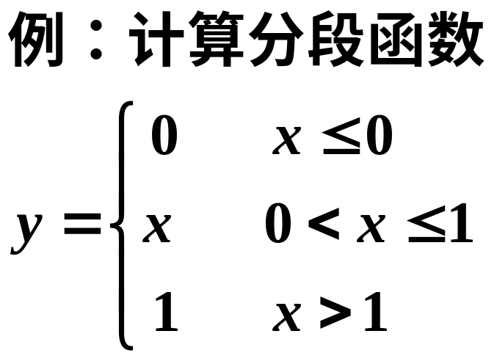
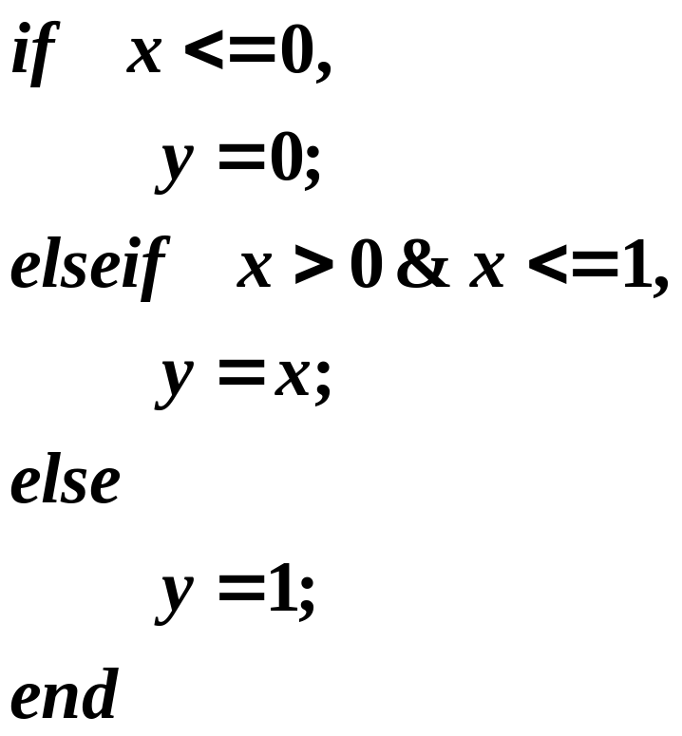

Slide 45
4. switch 语句 多分支选择语句
switch 表达式 例：
case value1
语句1
case value2
语句2
…
otherwise
语句n
end
function y=funa(a)
[m,n]=size(a)
if m==n&det(a)~=0,k=1;
else,k=2;
end
switch k
case 1
for i=1:n,ak=a(1:i,1:i);
dak=det(ak);
y(i)=dak;
end
case 2
y=rank(a);
otherwise
disp('singular matrix')
end

Slide 46
1.12 循环结构 for/end 和 while/end
1. for 循环参数=初值：步长：终值
语句
end 步长为1 时可省略
例：生成Hilbert矩阵
for i=1:3
for j=1:4
a(i,j)=1/(i+j-1);
end
end
format rat
for i=3:-1:1
for j=4:-1:1
a(i,j)=1/(i+j-1);
end
end
format rat

Slide 47
例：for x=[-2 0 15 6]
y=x^2-5*x-3
end
例：c=0; x=[-2 0 15 6 –8 0 6 9 0]
for i=1:length(x)
if x(i)<0,c=c+1;end
end
c

Slide 48
2. While 语句 用于不知道循环次数
while 关系表达式
语句
end
例：i=0 ; c=0; x=[-2 0 15 6 –8 0 6 9 0]
while i<length(x)+1
i=i+1
if x(i)<0,c=c+1;end
end
c

Slide 49
1.13 其它控制语句
（1）break语句 中断最内层的循环
例 用for循环指令来寻求Fibonacc数组中第一个
大于10000的元素。
n=100;a=ones(1,n);
for i=3:n
a(i)=a(i-1)+a(i-2);
if a(i)>=10000
a(i),
break;
end;
end,i
ans =
10946
i =
21

Slide 50
（2）return语句 中断函数的执行
（3）pause语句 等待用户反应命令
pause(n)
（4）input 等待键盘输入
R=input('How many apples')
How many apples 2
R =
2
（5）keyboard 请求键盘输入命令
（6）记录程序运行时间
cputime, tic, toc, etime
a=rand(1000,1000);b=rand(1000,1);
tic,x=a\b;toc

Slide 51
例： r=0;
while r<10
r=input('type radius:')
if r<0,break;end
vol=(4/3)*pi*r^3
fprintf('volume=%7.3f\n',vol)
end
例：求鸡兔同笼问题，头共36，脚共100，求鸡兔共多少？
i=1; %鸡的头数
while 1 %1为逻辑真
if rem(100-i*2,4)==0&(i+(100-i*2)/4)==36
break;
end
i=i+1;
end
a1=i %鸡的头数
a2=(100-2*i)/4 %兔的头数

Slide 52
1.14 数据的输入输出
1. 数据的输入 input(‘p’),
(1) 在命令窗口直接输入。
可用save存入，用load读取
save file_name, save file_name a b c
(2) 在程序编辑窗口建立数据文件。
由load命令调出： load文件名.扩展名
(3) 在程序编辑窗口建立M文件。
由函数命令调出
(4) 低层I/O输入方式
fopen fscanf fclose

Slide 53
2. 数据的输出 fprintf(‘p’,x), disp ‘p’
(1) 在命令窗口直接显示输出结果。
(2) ASCII码数据输出 ：用save命令保存输出结果
(3) 利用实录文件diary保存输出结果
diary 文件名
...
diary off
(4) 低层I/O输出方式
fopen fprintf fclose

Slide 54
例：按格式读取数据
先建一个名为 df.m 的数据文件为
1 3 2 7 4 2 4 3 9 3 3 3
fid=fopen('df.m','rt');
A=fscanf(fid,'%g',[3,3]);
b=fscanf(fid,'%g',[1,3]);
fclose(fid)

Slide 55
例：解线性方程组Ax=b，将计算结果及A,b存入
result.txt。
function x=sol(A,b)
x=A\b';
fid=fopen('result.txt','w+');
fprintf(fid,'A=\n');
fprintf(fid,'%9.5f %9.5f %9.5f\n',A);
fprintf(fid,'b=\n');
fprintf(fid,'%9.5f %9.5f %9.5f\n',b);
fprintf(fid,'x=\n');
fprintf(fid,'%9.5f %9.5f %9.5f\n',x);
fclose(fid)

